Slide 1

CHÀO MỪNG CÁC CON
ĐẾN VỚI TIẾT HỌC

Slide 2

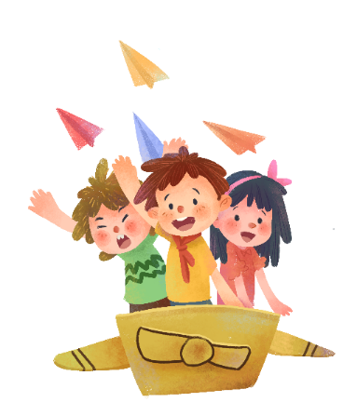
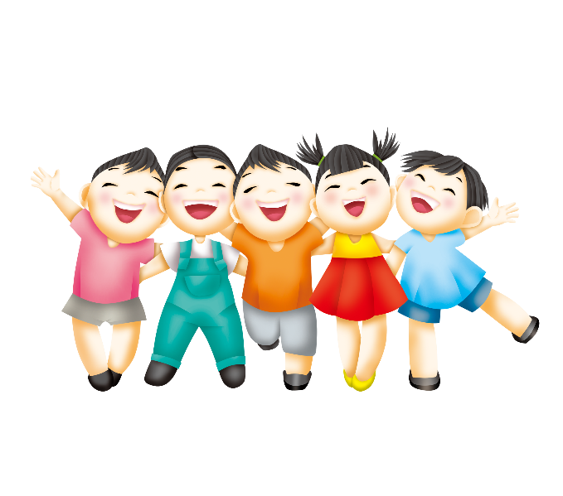

KHỞI ĐỘNG

Slide 3





Toán
Bài 71: Ôn lại những gì đã học.

Slide 4



Tiết 2.

Slide 5

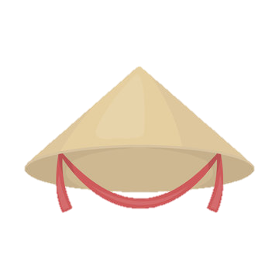

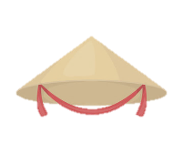
Viêt Nam
✰
Viêt Nam

Slide 6

Dân tộc Việt Nam
Việt Nam có 54 dân tộc anh em. Hôm nay chúng ta sẽ tìm hiểu một số dân tộc bằng cách hoàn thành xong và đúng các bài tập trong sách giáo khoa nhé.
Cùng khám phá thôi nào!

Slide 7

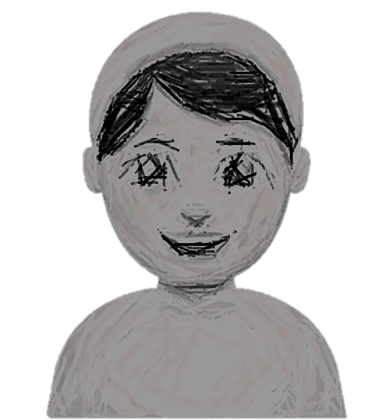
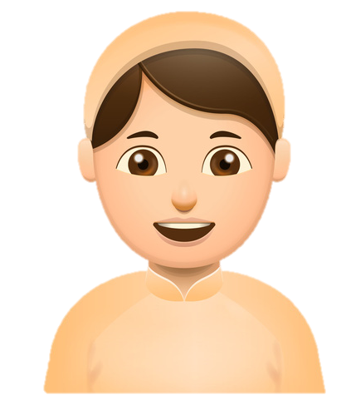
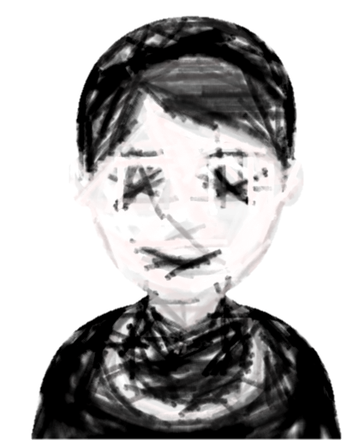
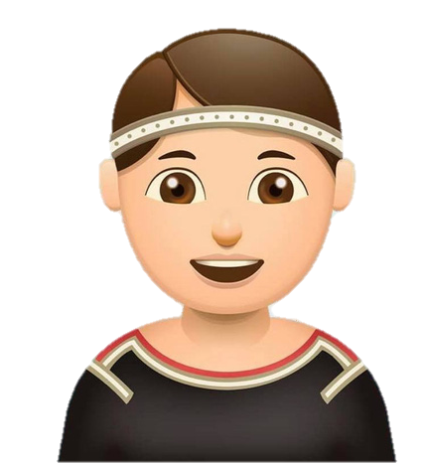

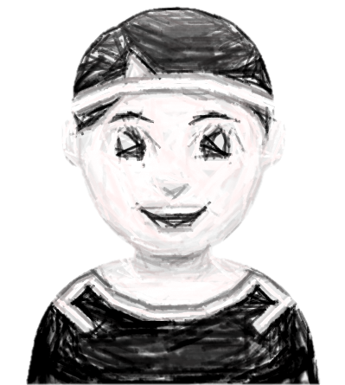
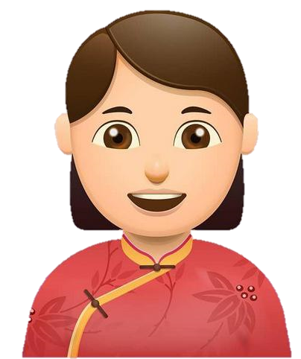
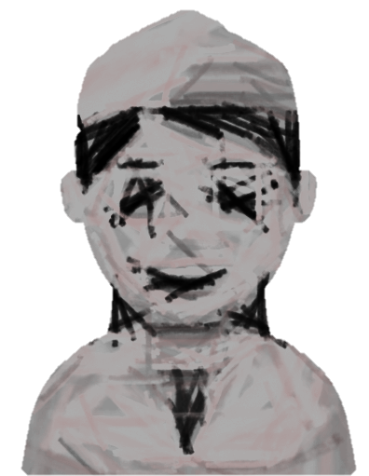
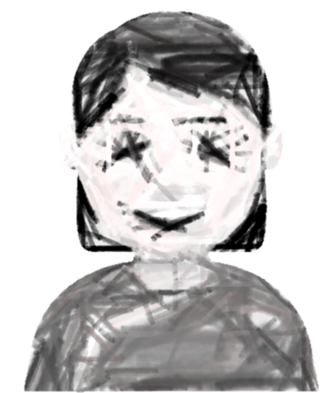
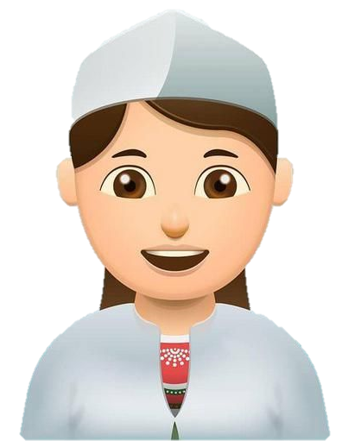
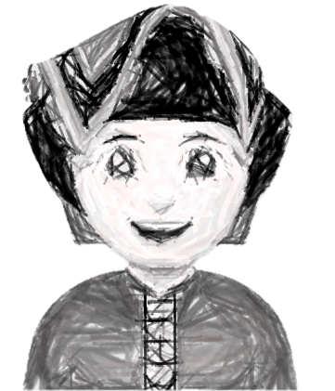
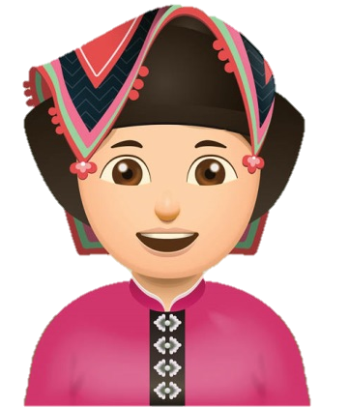
1
2
3
Dân tộc Kinh
Dân tộc Ê – Đê
Dân tộc Tày
4
5
6
Notes:
Thầy cô chọn theo tứ tự từ 1 -4 tương ứng với 4 bài trong sgk
Bấm nút END để kết thúc.
Sau khi bấm số 4 quay về đợi 3s để xuất hiện quần đảo hoàng sa trường sa là của việt nam

Slide 8
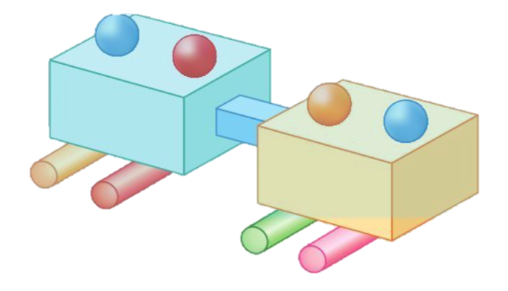
4
Hình bên được ghép từ bao nhiêu khối hộp chữ nhật? Khối trụ? Khối cầu?
Khối cầu
Khối trụ
Khối hộp chữ nhật

Slide 9


Dân tộc Kinh
Notes:
Tòa tháp cao 81 tầng hiện tại là tòa nhà cao nhất Việt Nam , cao nhất Đông Nam Á, Hiện nay đến ngày 1/5/2021 là tòa nhà cao thứ 15 thế giới

Slide 10
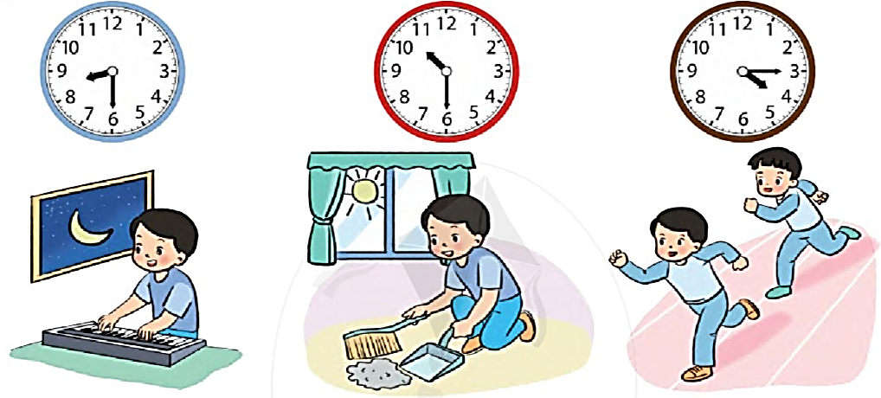
5
Mỗi đồng hồ sau chỉ mấy giờ?
8 giờ 30 phút
10 giờ 30 phút
4 giờ 15 phút

Slide 11

Dân tộc Ê - Đê

Slide 12
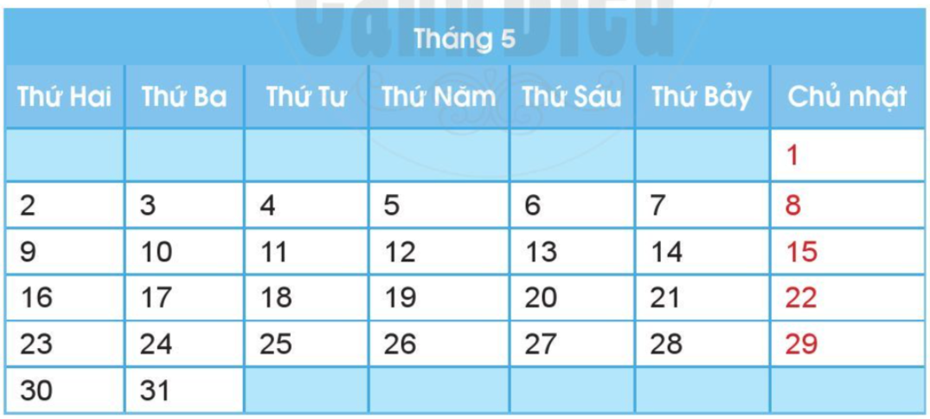
Xem tờ lịch tháng 5, trả lời các câu hỏi:
6
a) Tháng 5 có bao nhiêu ngày?
b) Sinh nhật Bác Hồ ngày 19 tháng 5 vào thứ mấy?
c) Trong tháng 5 có mấy ngày Chủ nhật ? Đó là những ngày nào?
d) Nếu thứ Bảy tuần này là ngày 7 tháng 5 thì thứ Bảy tuần sau là ngày nào?

Slide 13
Xem tờ lịch tháng 5, trả lời các câu hỏi:
6
a) Tháng 5 có bao nhiêu ngày?
→Tháng 5 có 31 ngày.
b) Sinh nhật Bác Hồ ngày 19 tháng 5 vào thứ mấy?
→Sinh nhật Bác Hồ ngày 19 tháng 5 vào thứ năm.

Slide 14
6
Xem tờ lịch tháng 5, trả lời các câu hỏi:
c) Trong tháng 5 có mấy ngày Chủ nhật ? Đó là những ngày nào?
→Trong tháng 5 có 5 ngày Chủ nhật. Đó là những ngày 1, 8, 15, 22, 29.

Slide 15
6
Xem tờ lịch tháng 5, trả lời các câu hỏi:
d) Nếu thứ Bảy tuần này là ngày 7 tháng 5 thì thứ Bảy tuần sau là ngày nào?
→Nếu thứ Bảy tuần này là ngày 7 tháng 5 thì thứ Bảy tuần sau là ngày 14 tháng 5.

Slide 16

Dân tộc Tày

Slide 17

DẶN DÒ

Slide 18



